Slide 1
BÁN ĐỒ THỂ THAO

Slide 2
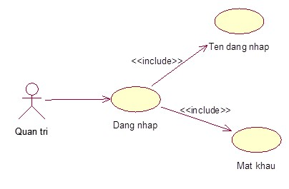
USE CASE ĐĂNG NHẬP

Slide 3
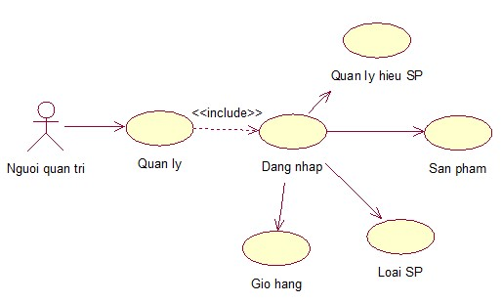
USE CASE QUẢN TRỊ VIÊN

Slide 4
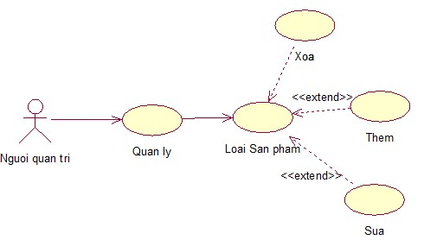
USE CASE QUẢN LÝ LOẠI SP

Slide 5
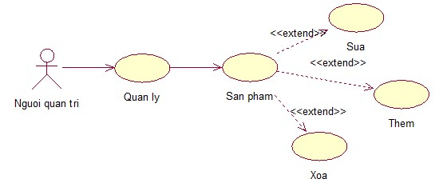
USE CASE QUẢN LÝ SẢN PHẨM

Slide 6
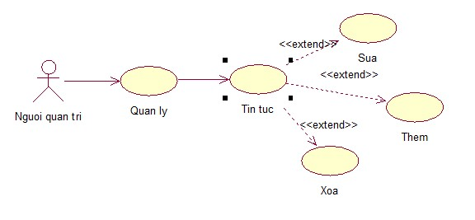
USE CASE QUẢN LÝ TIN TỨC

Slide 7
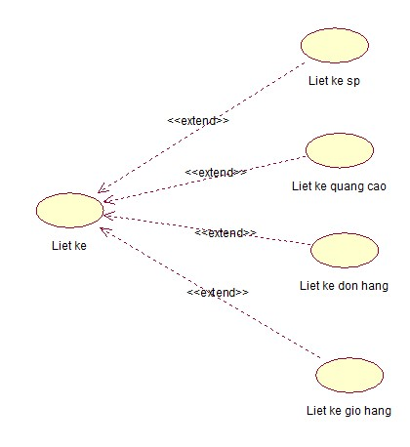
USE CASE QUẢN LÝ LIỆT KÊ SẢN PHẨM

Slide 8
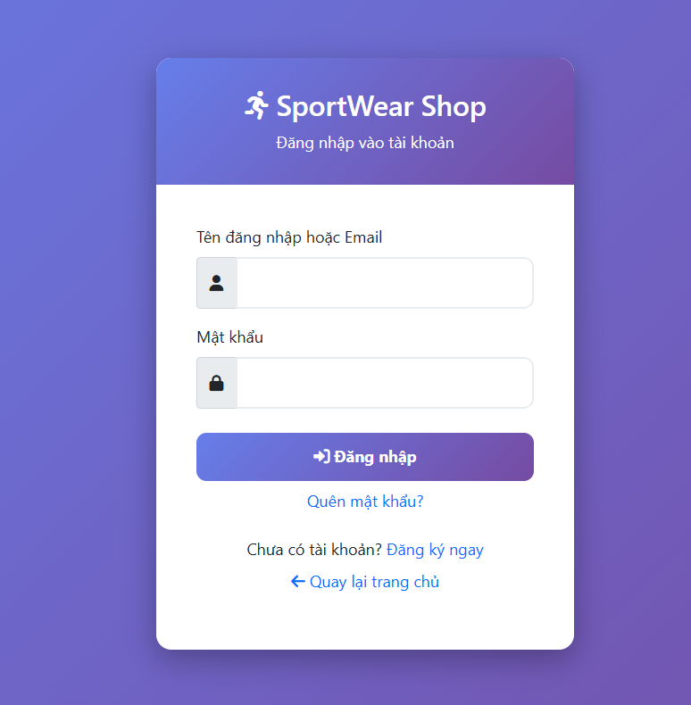
GIAO DIỆN ĐĂNG NHẬP

Slide 9
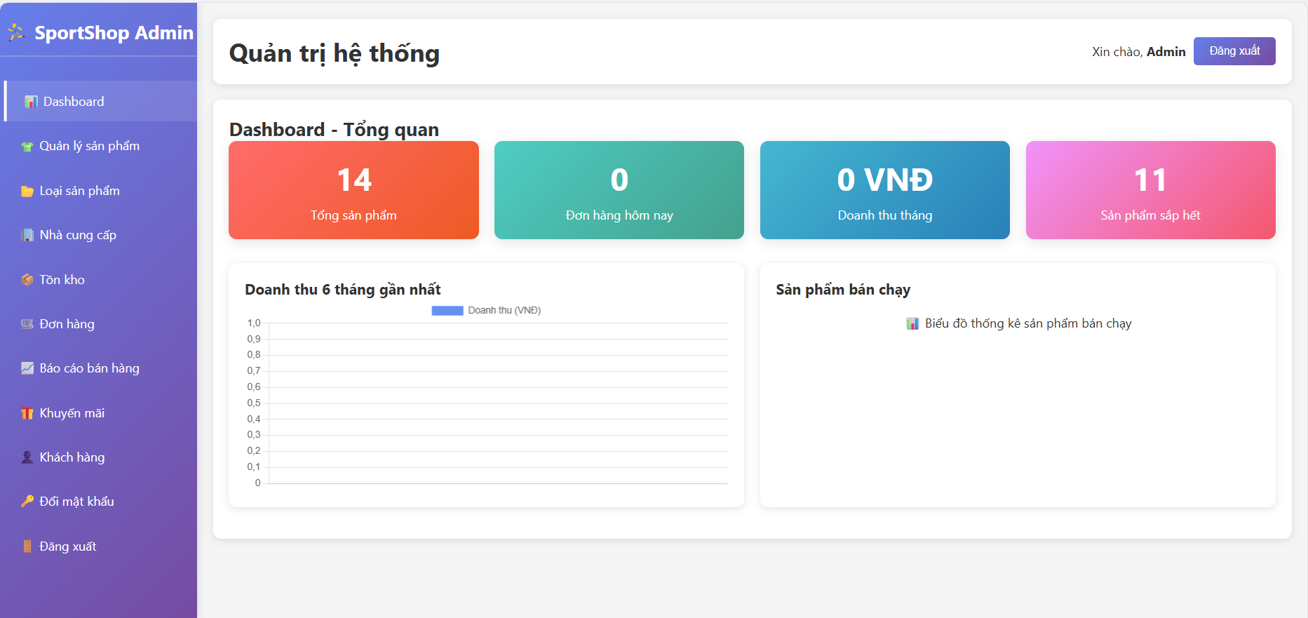
GIAO DIỆN TRANG CHỦ ADMIN

Slide 10
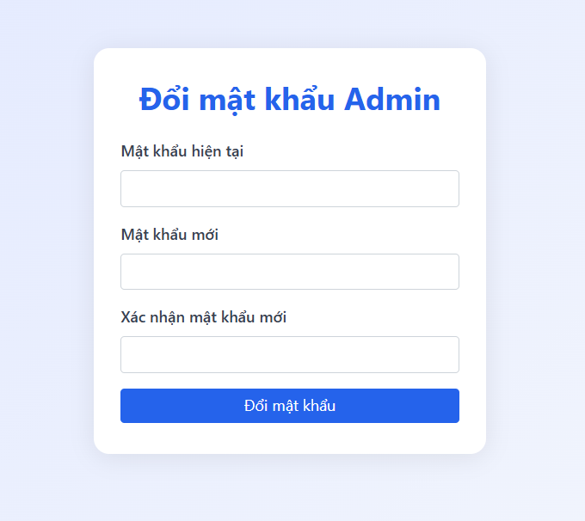
GIAO DIỆN ĐỔI MẬT KHẨU

Slide 11
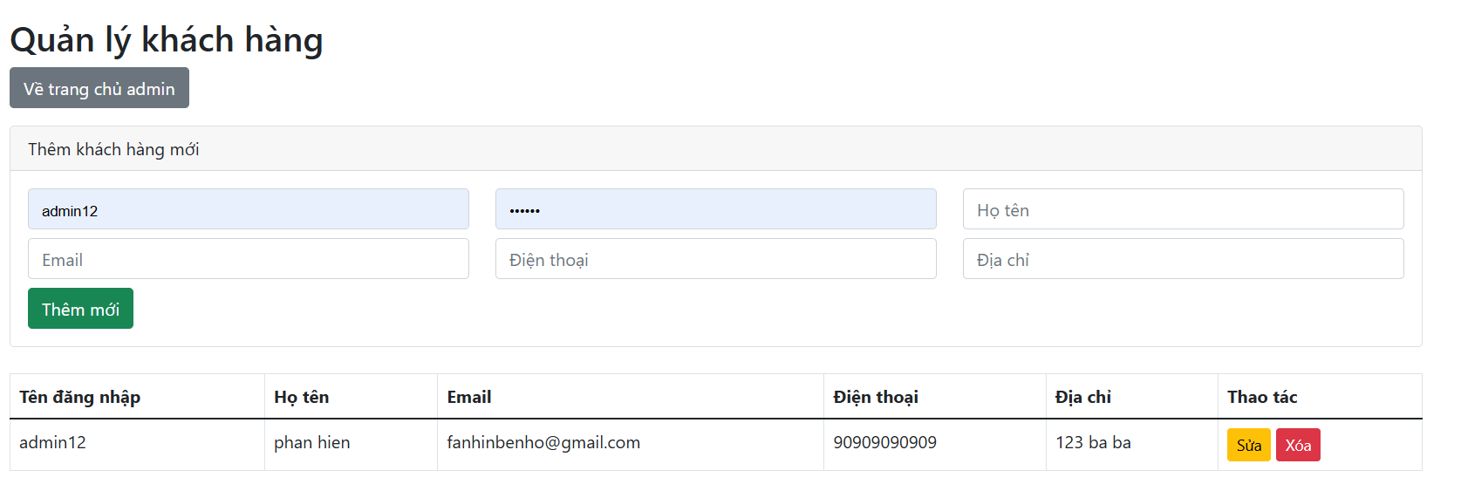
GIAO DIỆN QUẢN LÝ KHÁCH HÀNG

Slide 12
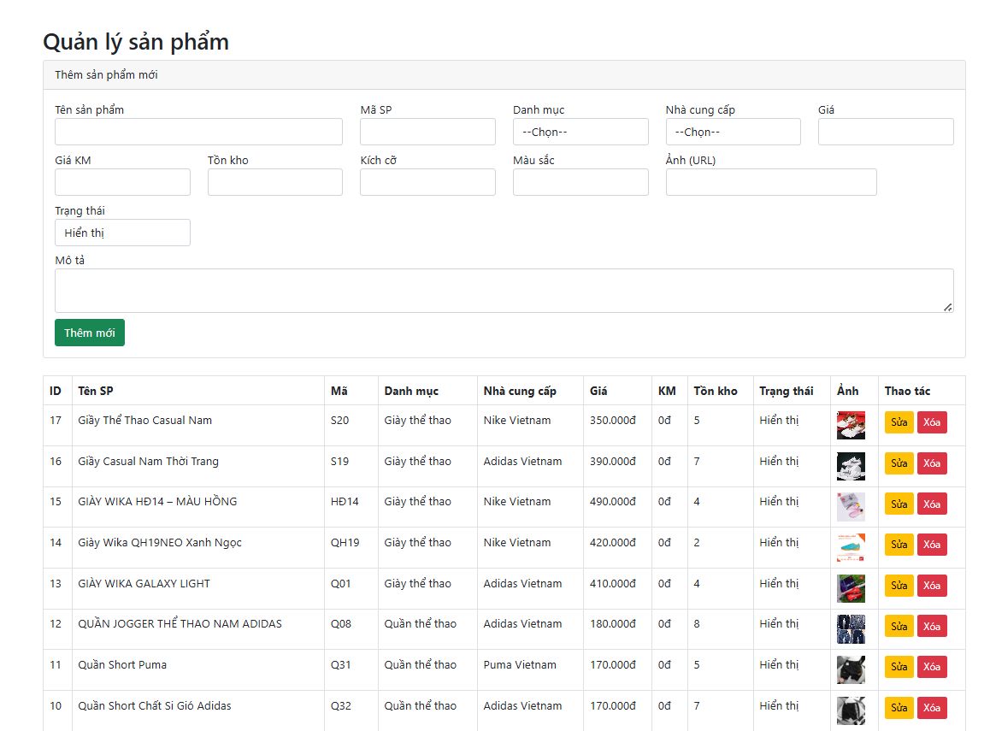
GIAO DIỆN QUẢN LÝ SẢN PHẨM

Slide 13
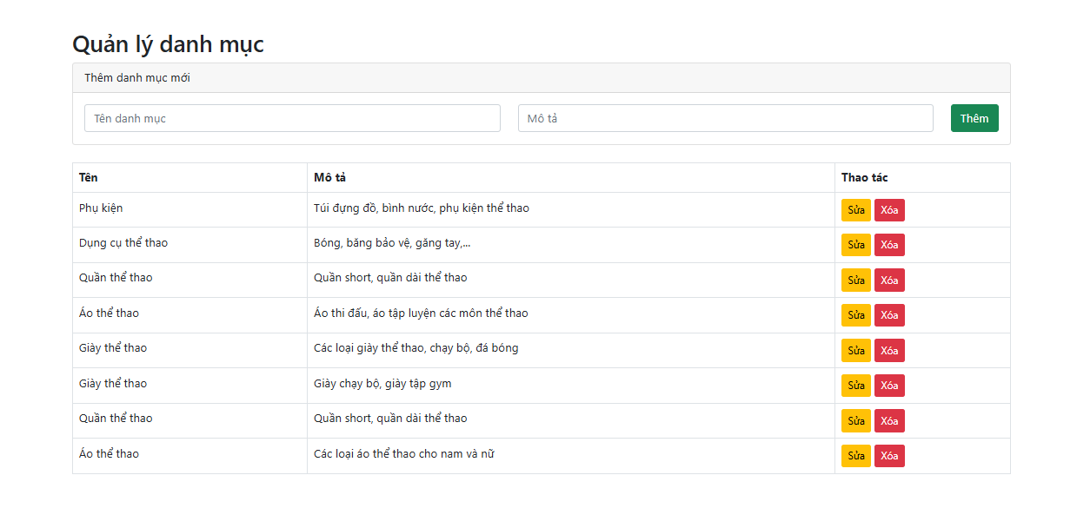
GIAO DIỆN QUẢN LÝ LOẠI SẢN PHẨM

Slide 14
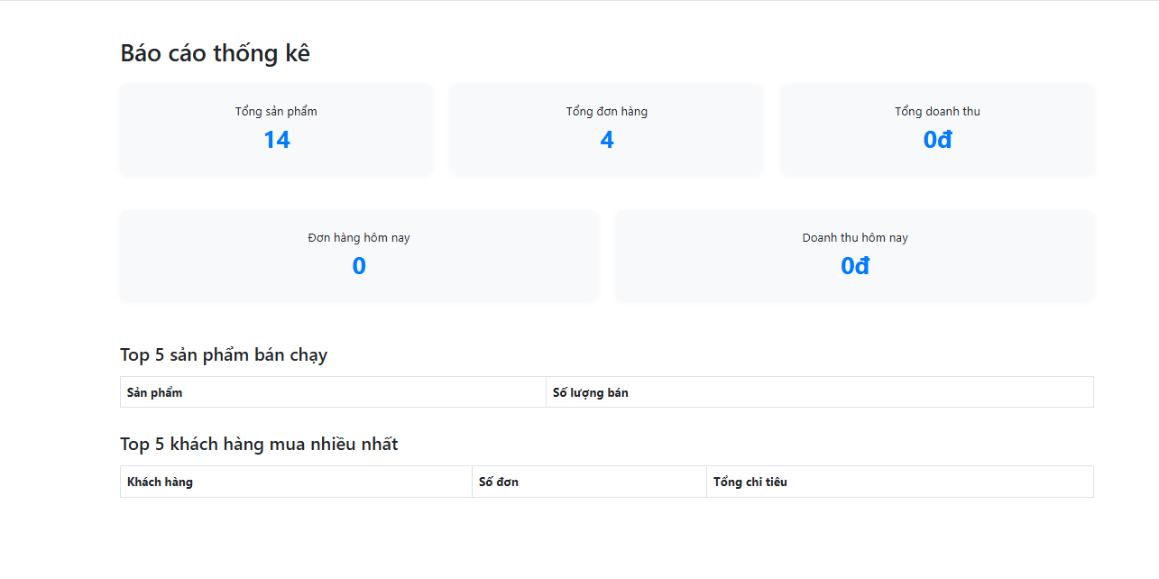
GIAO DIỆN BÁO CÁO BÁN HÀNG

Slide 15
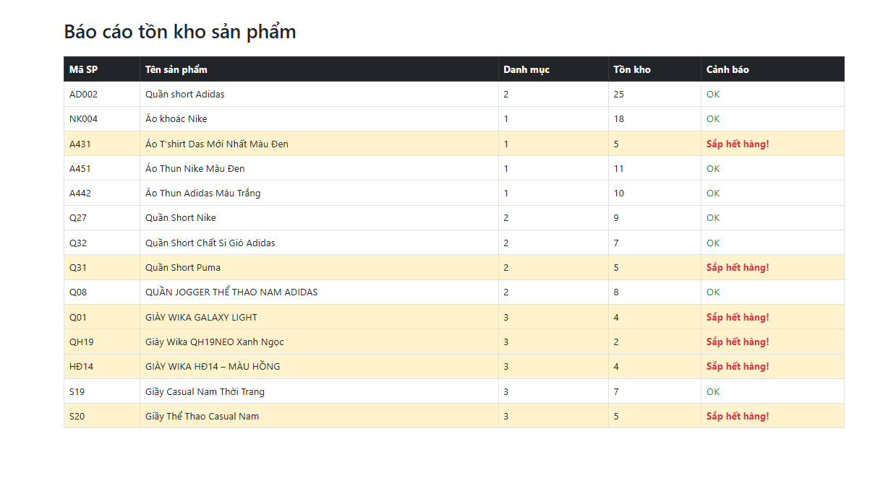
GIAO DIỆN BÁO CÁO TỒN KHO

Slide 16
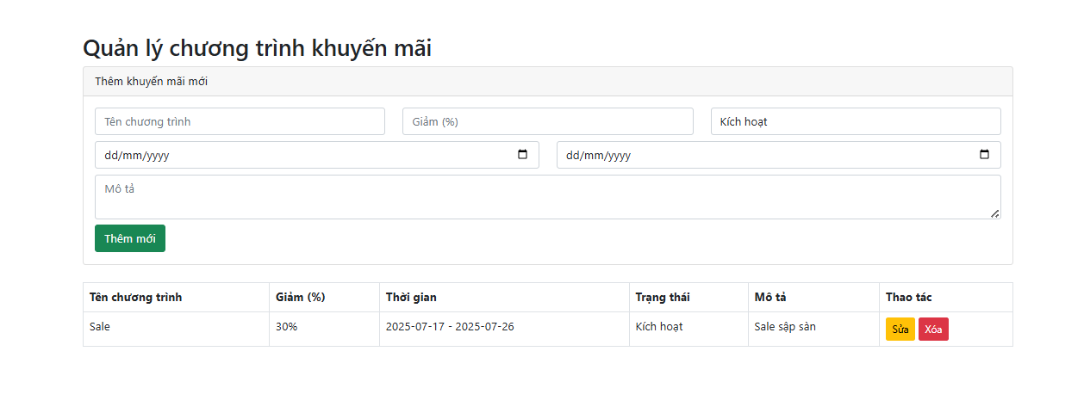
GIAO DIỆN QUẢN LÝ CHƯƠNG TRÌNH KHUYẾN MẠI

Slide 17
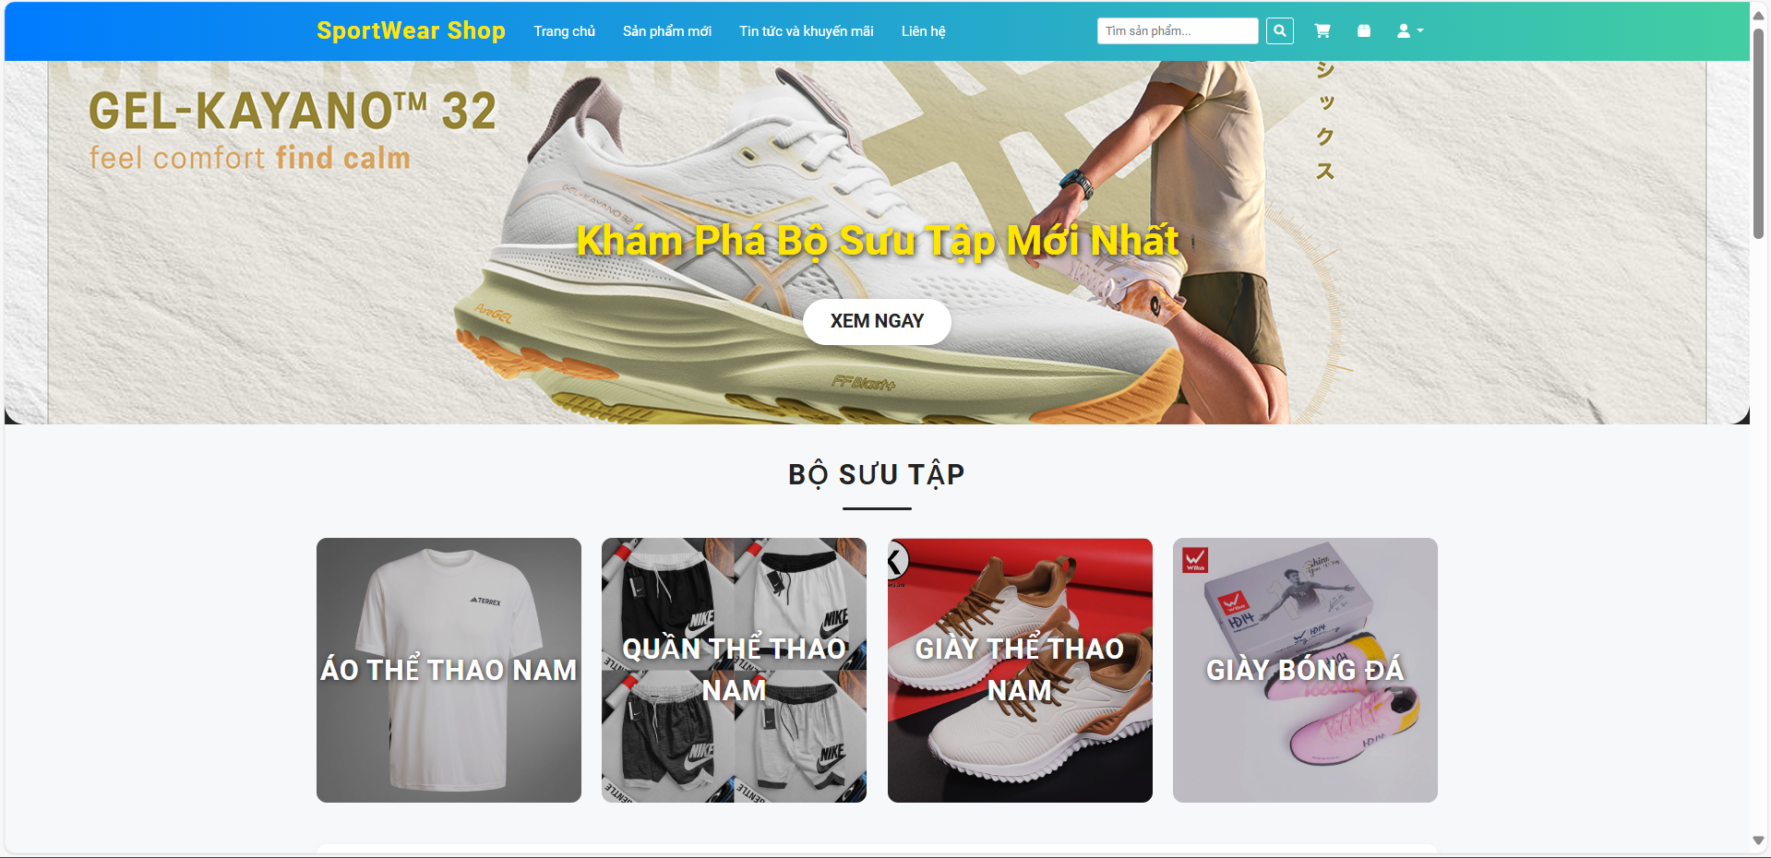
GIAO DIỆN TRANG CHỦ KHÁCH HÀNG

Slide 18
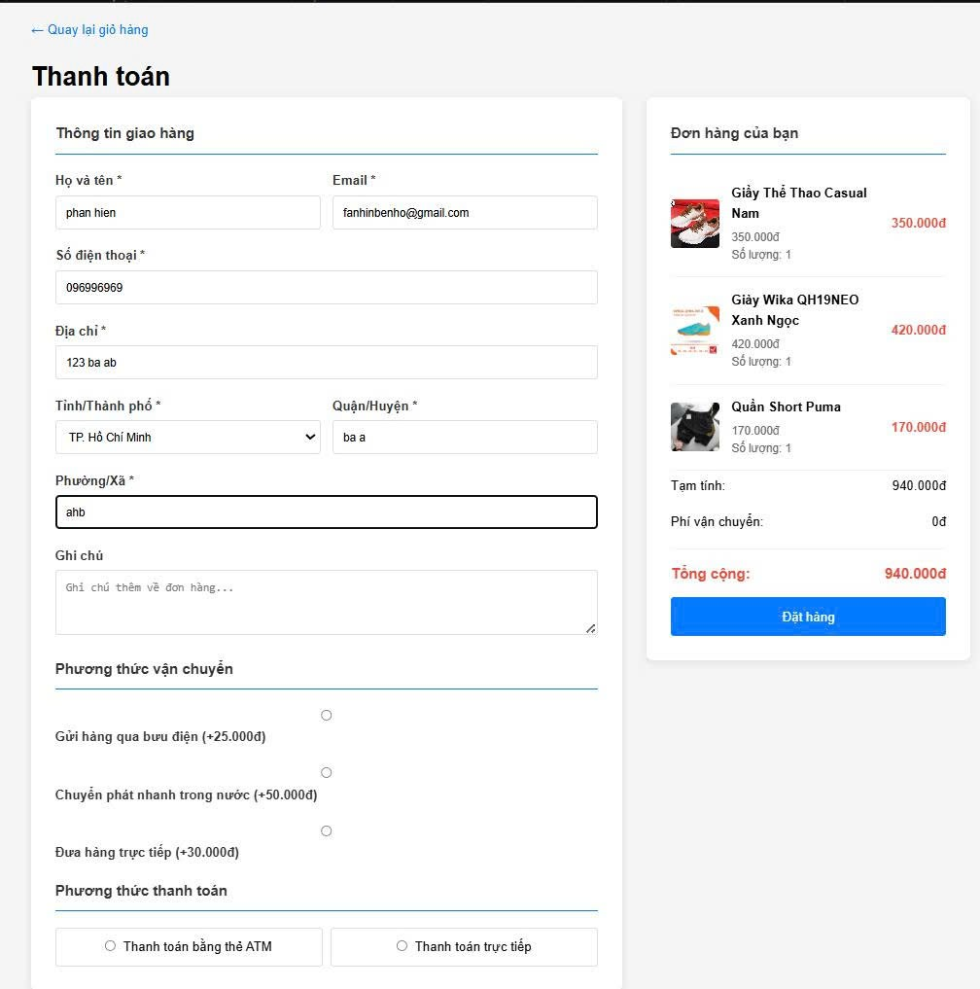
GIAO DIỆN THANH TOÁN

Slide 19
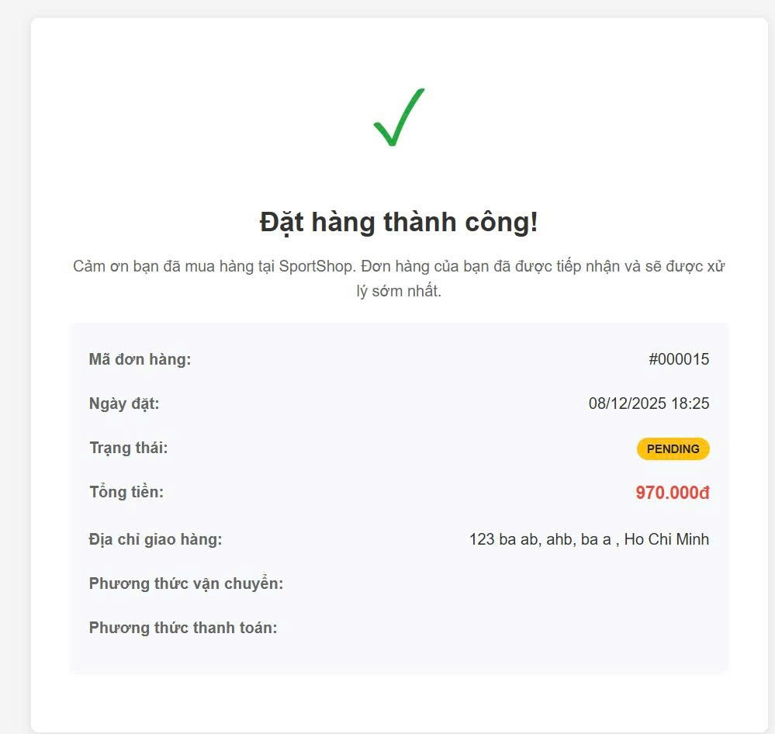
GIAO DIỆN THANH TOÁN THÀNH CÔNG

Slide 20
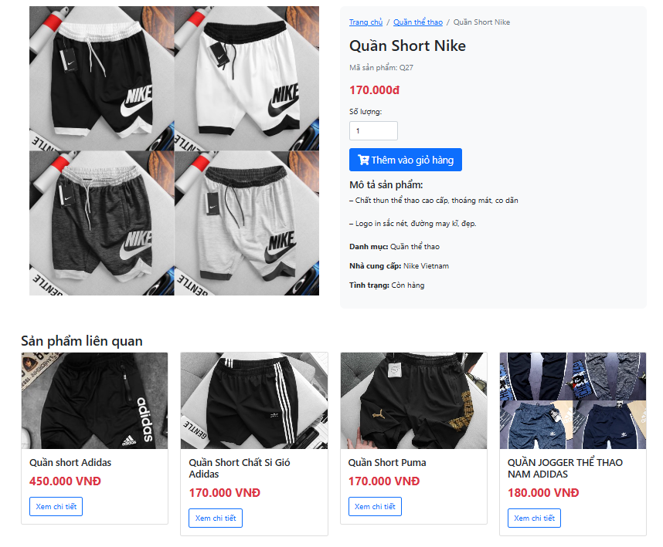
GIAO DIỆN CHI TIẾT SẢN PHẨM

Slide 21
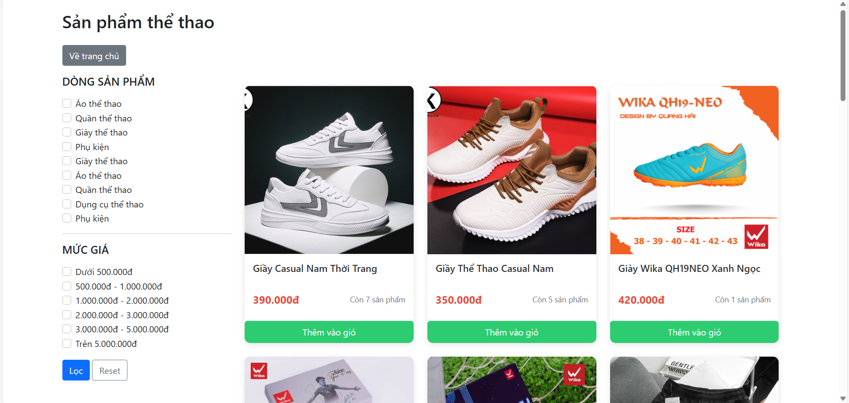
GIAO DIỆN DANH MỤC SẢN PHẨM

Slide 22
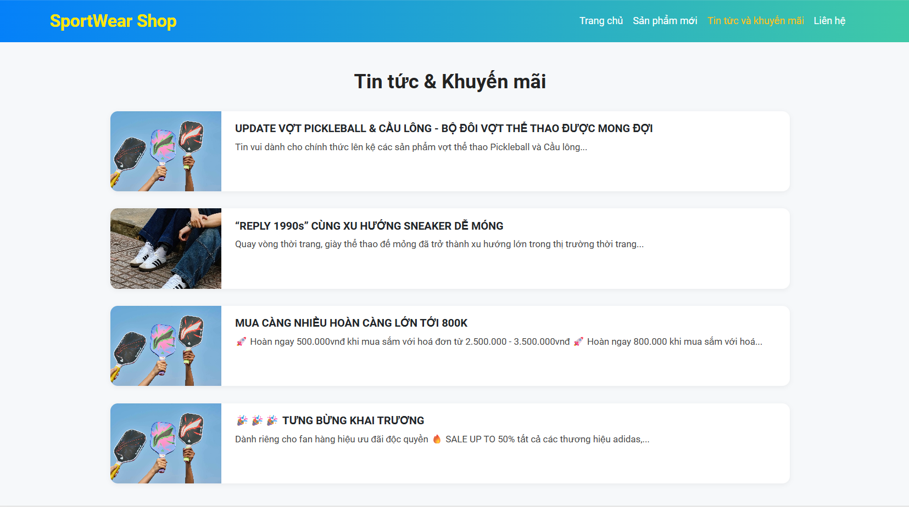
GIAO DIỆN TIN TỨC KHUYẾN MÃI

Slide 23
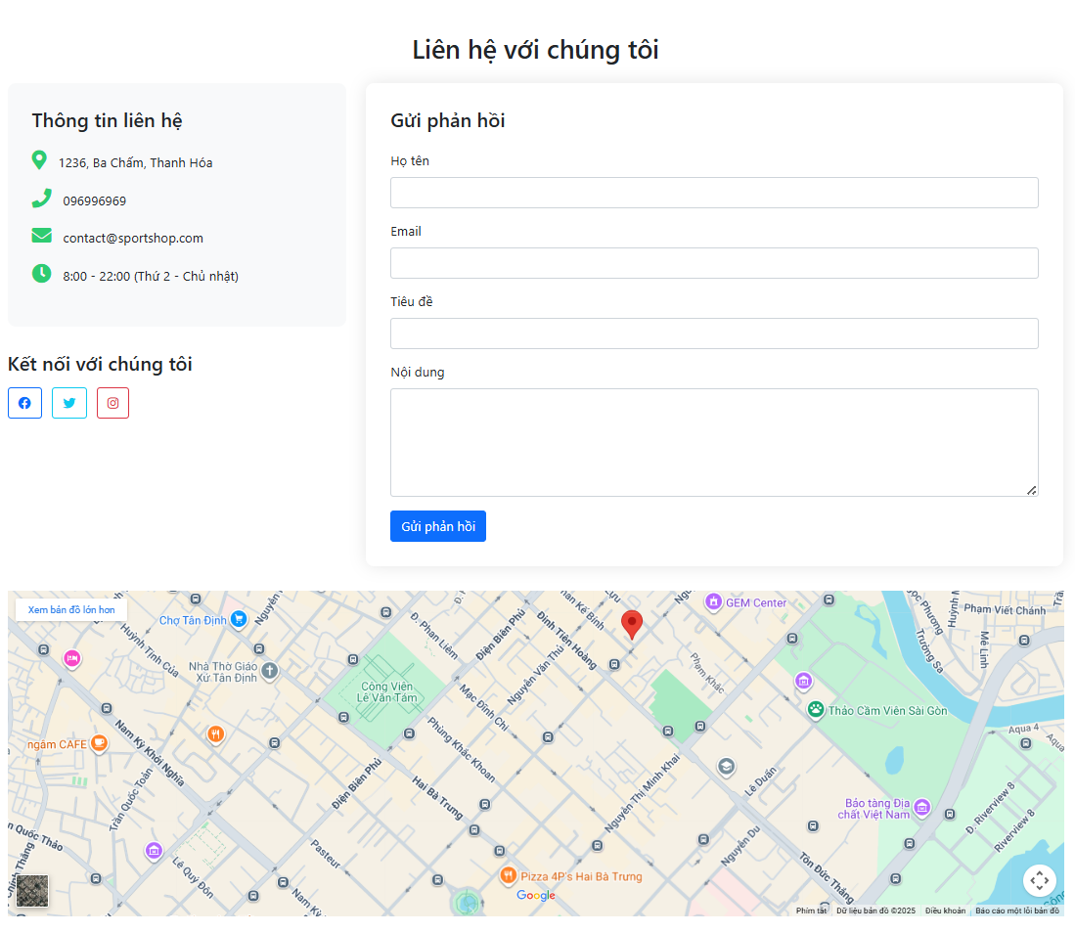
GIAO DIỆN TRANG LIÊN HỆ

Slide 24
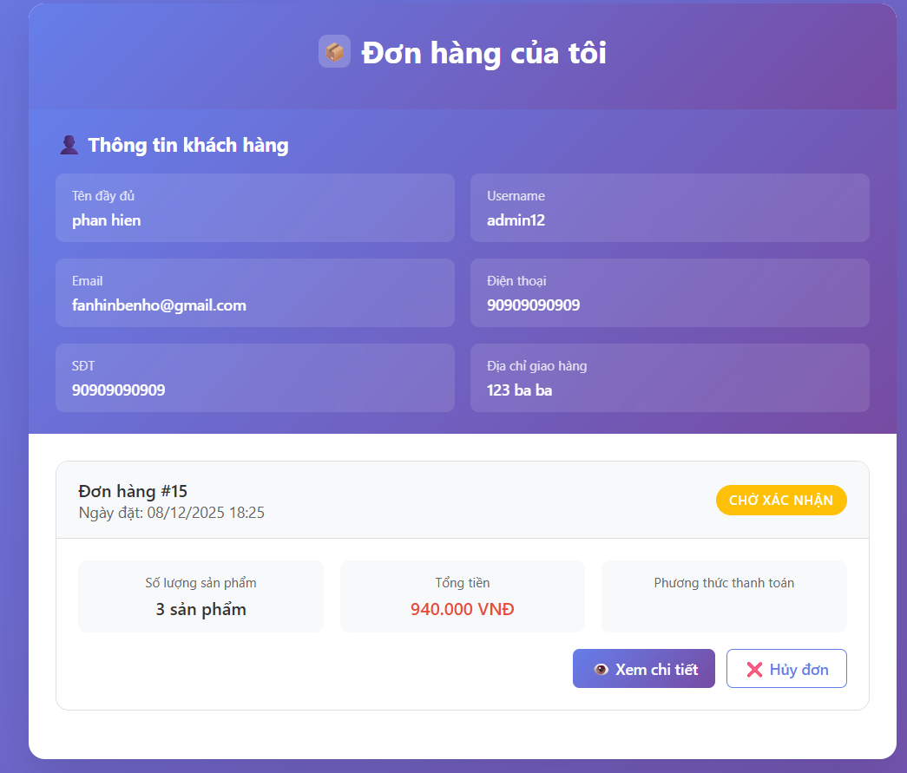
GIAO DIỆN TRANG ĐƠN HÀNG

Slide 25
Cảm ơn cô đã lắng nghe bài thuyết trình của nhóm em!!!

